Slide 1
Fundamentos de Redes
1. Un mundo centrado en la red
I.E.S. Virgen de la Paloma
Notes:
17/04/12
<número>

Slide 2
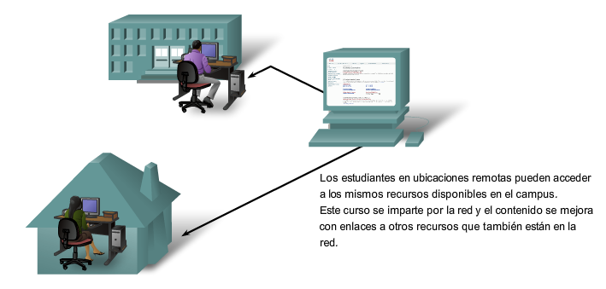
Cómo las redes afectan nuestra vida diaria
Las maneras en las que la utilización de las redes de información para la colaboración o el uso compartido mejora la enseñanza y el aprendizaje
<número>
Notes:
<número>

Slide 3
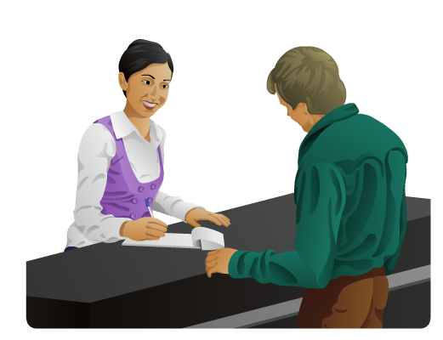
La función, los componentes y los desafíos del networking de datos
Características básicas de la comunicación
  Primero se establecen las reglas o los acuerdos
  Es posible que sea necesario repetir la información importante
  Puede ser que varios modos de comunicación afecten la
  eficacia de la transmisión y de la recepción del mensaje
<número>
Notes:
<número>

Slide 4
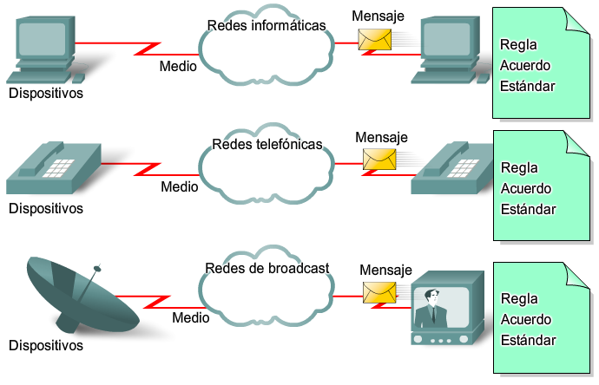
La función, los componentes y los desafíos del networking de datos
Los diferentes elementos que conforman una red
  Dispositivos
    Se utilizan para efectuar
    la comunicación entre
    los elementos
  Medio
    La manera en la que
    los dispositivos se
    conectan entre sí
  Mensajes
    Información que viaja a través del medio
  Reglas
    Rigen la manera en la que
    los mensajes fluyen por la red
<número>
Notes:
<número>

Slide 5
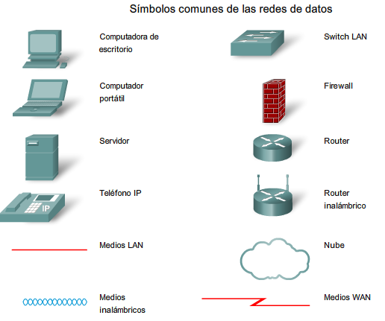
La función, los componentes y los desafíos del networking de datos
Elementos de una red
Notes:
<número>

Slide 6
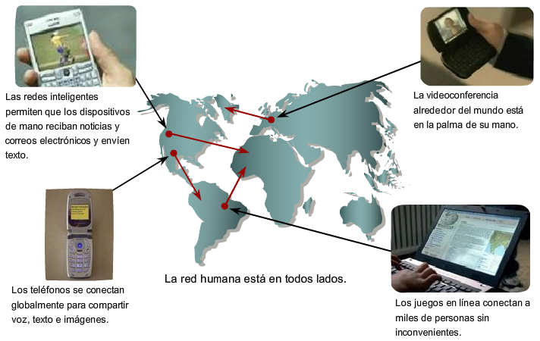
La función, los componentes y los desafíos del networking de datos
La función de las redes convergentes en las comunicaciones
  Red convergente
    Un tipo de red que puede transmitir voz, vídeo y datos
    a través de la misma red
<número>
Notes:
<número>

Slide 7
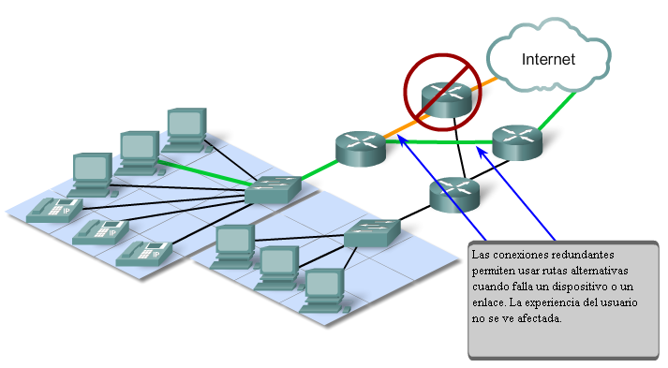
Características de la arquitectura de red
Cuatro características relacionadas con
el diseño de arquitectura de red
  Tolerancia a fallas
  Escalabilidad
  Calidad de servicio
  Seguridad
<número>
Notes:
<número>

Slide 8
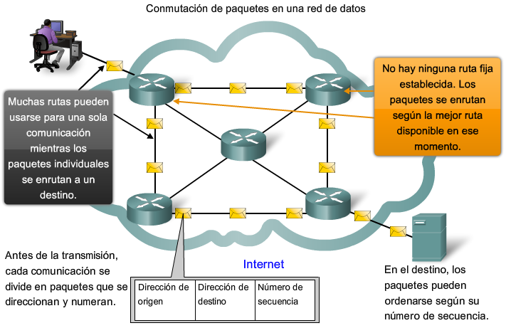
Características de la arquitectura de red
La conmutación de paquetes ayuda a mejorar la atenuación y la tolerancia a fallas de la arquitectura de Internet
<número>
Notes:
<número>

Slide 9
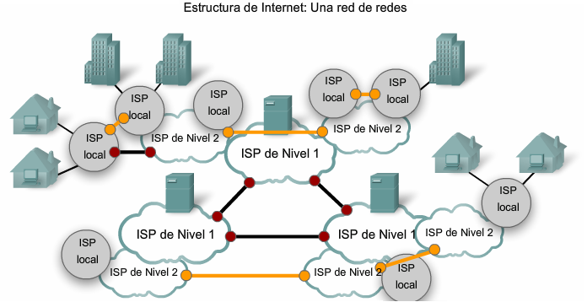
Características de la arquitectura de red
Las características de Internet que le permiten escalar para poder satisfacer las demandas de los usuarios
  Jerárquica
  Estándares comunes
  Protocolos comunes
<número>
Notes:
<número>

Slide 10
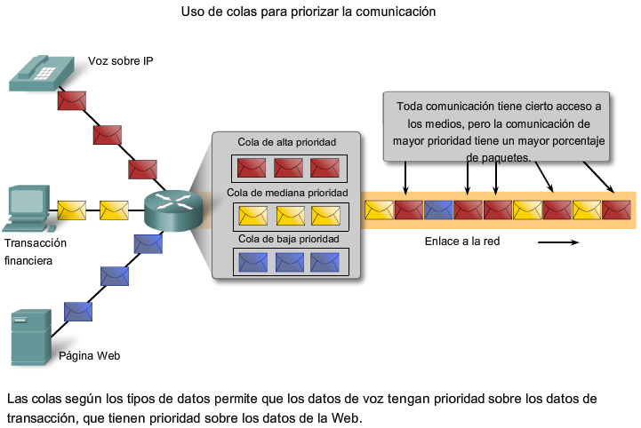
Características de la arquitectura de red
Los servicios que necesitan calidad de servicio y los mecanismos necesarios para garantizarla
<número>
Notes:
<número>

Slide 11
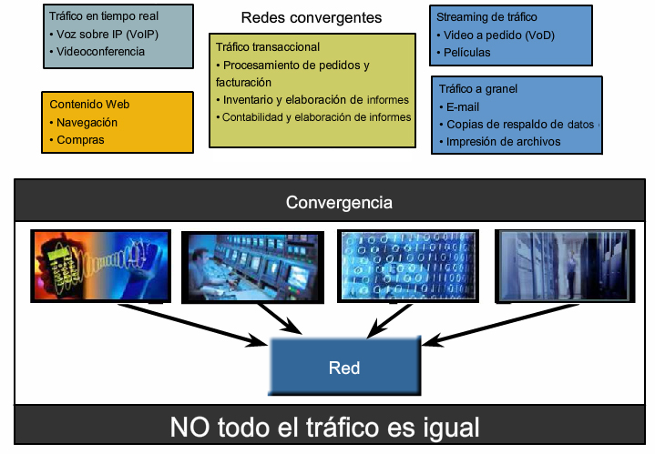
Características de la arquitectura de red
Cómo funcionan los mecanismos de calidad de servicio para garantizar la calidad de servicio de las aplicaciones que lo requieren
<número>
Notes:
<número>

Slide 12
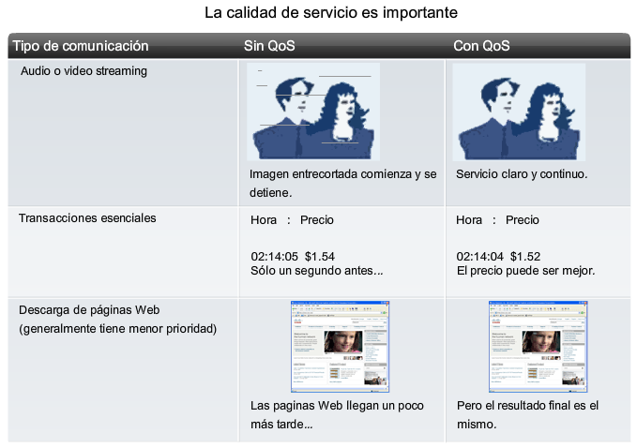
Características de la arquitectura de red
Cómo seleccionar la estrategia de calidad de servicio apropiada para un tipo de tráfico determinado
<número>
Notes:
<número>

Slide 13
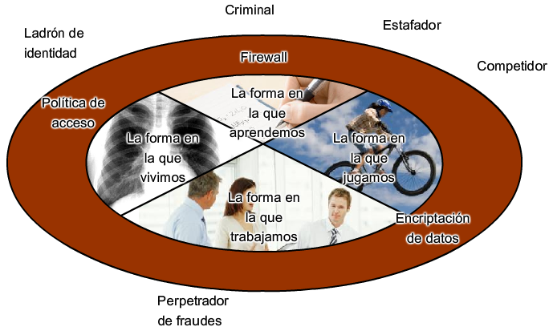
Características de la arquitectura de red
Las medidas básicas para la protección de las redes de datos
  Asegure la confidencialidad mediante el uso de:
    Autenticación de usuario
    Encriptación de datos
  Mantenga la integridad de las comunicaciones mediante el uso de:
    Firmas digitales
  Asegure la disponibilidad mediante el uso de:
    Firewalls
    Arquitectura de red
    redundante
    Hardware sin ningún
    punto de error
<número>
Notes:
<número>

Slide 14
Fundamentos de Redes
2. Comunicación a través de la red
I.E.S. Virgen de la Paloma
Notes:
17/04/12
<número>

Slide 15
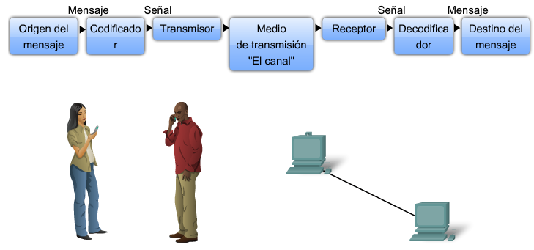
Estructura de la red
Los elementos de comunicación
  Tres elementos comunes de comunicación:
    El origen del mensaje
    El canal
    El destino del mensaje
Defina una red
  Redes de datos o información capaces de transportar diversos tipos de comunicaciones
<número>
Notes:
<número>

Slide 16
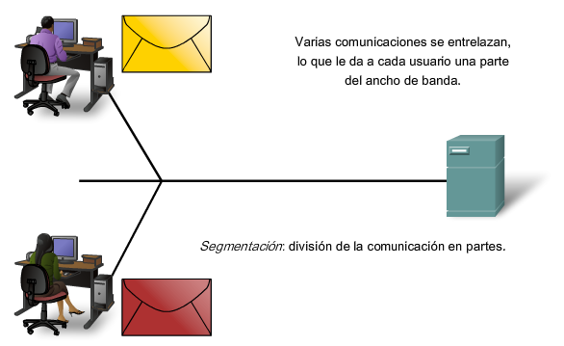
Estructura de la red
De qué manera se comunican los mensajes
  Los datos se envían a través de la red en pequeños “bloques” denominados segmentos
<número>
Notes:
<número>

Slide 17
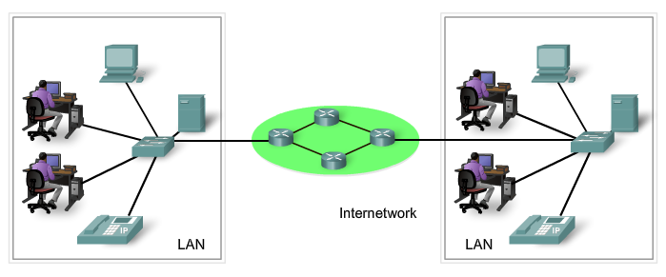
Estructura de la red
Los componentes de una red
  Componentes de red:
    Hardware
    Software
<número>
Notes:
<número>

Slide 18
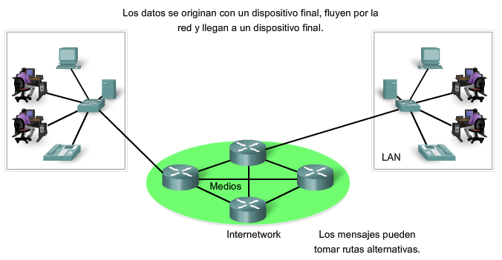
Estructura de la red
Los dispositivos finales y su función dentro de la red:
  Los dispositivos finales permiten la interacción entre la red
  humana y la red de comunicaciones
  La función de los dispositivos finales:
    Cliente
    Servidor
    Cliente y servidor
<número>
Notes:
<número>

Slide 19
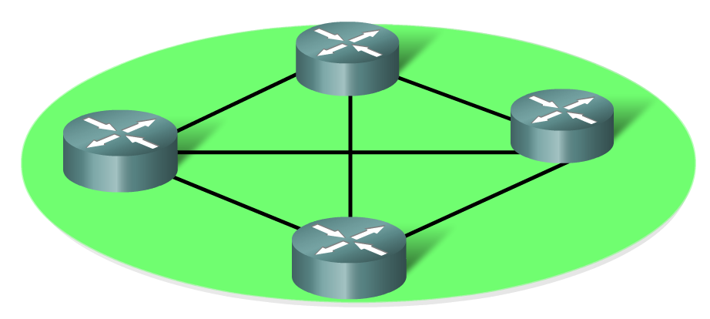
Estructura de la red
La función de un dispositivo intermediario en una red de datos y la de un dispositivo final
  Función de un dispositivo intermediario:
    Proporciona conectividad y garantiza el flujo de los datos a través de la red
<número>
Notes:
<número>

Slide 20
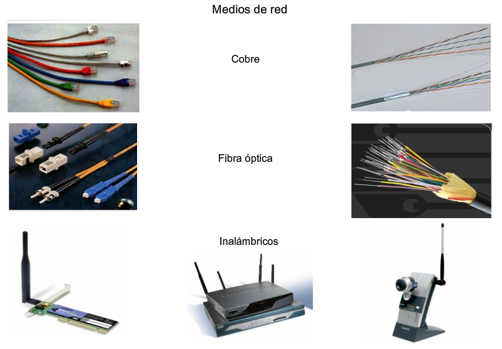
Estructura de la red
Los criterios y los medios de red para realizar la elección de un medio de red
  Medios de red
  El canal por el cual se transmite el mensaje
<número>
Notes:
<número>

Slide 21
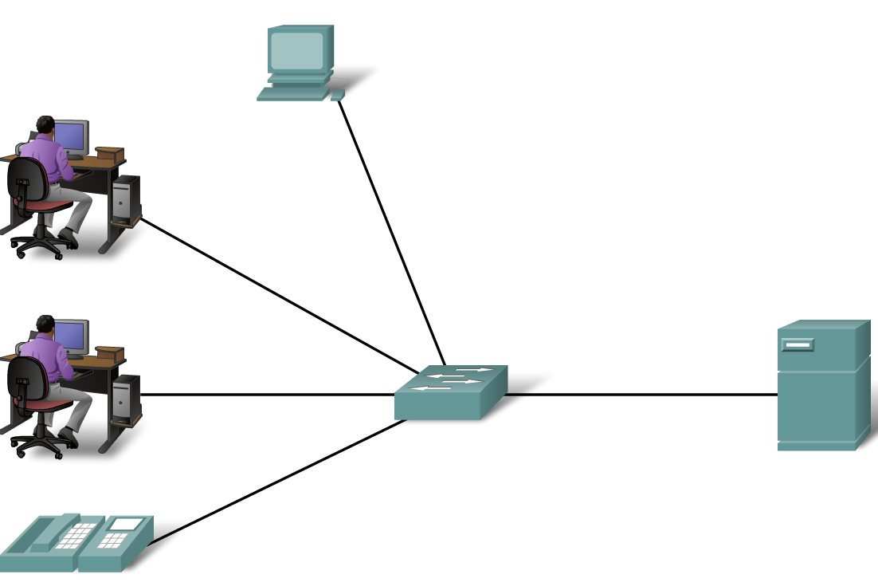
Tipos de red
Las redes de área local (LAN)
  - Se denomina red de área local (LAN) a la red utilizada en un hogar, un edificio o un campus
<número>
Notes:
<número>

Slide 22
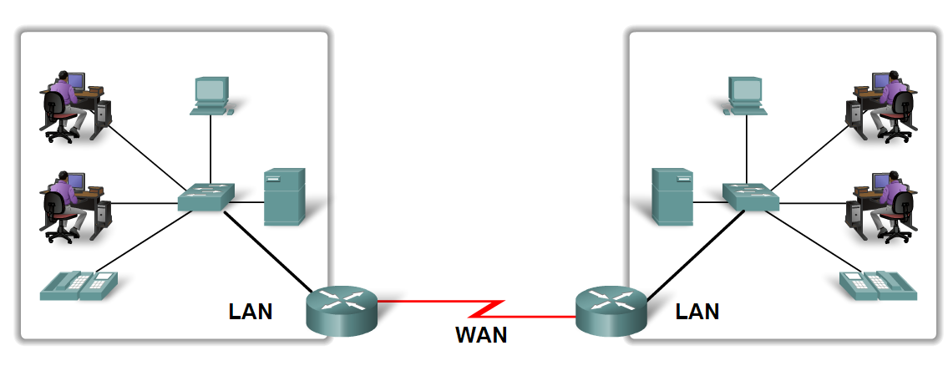
Tipos de red
Las redes de área extensa (WAN)
  - Las LAN separadas por una distancia geográfica se conectan entre sí mediante una red denominada red de área extensa (WAN)
<número>
Notes:
<número>

Slide 23
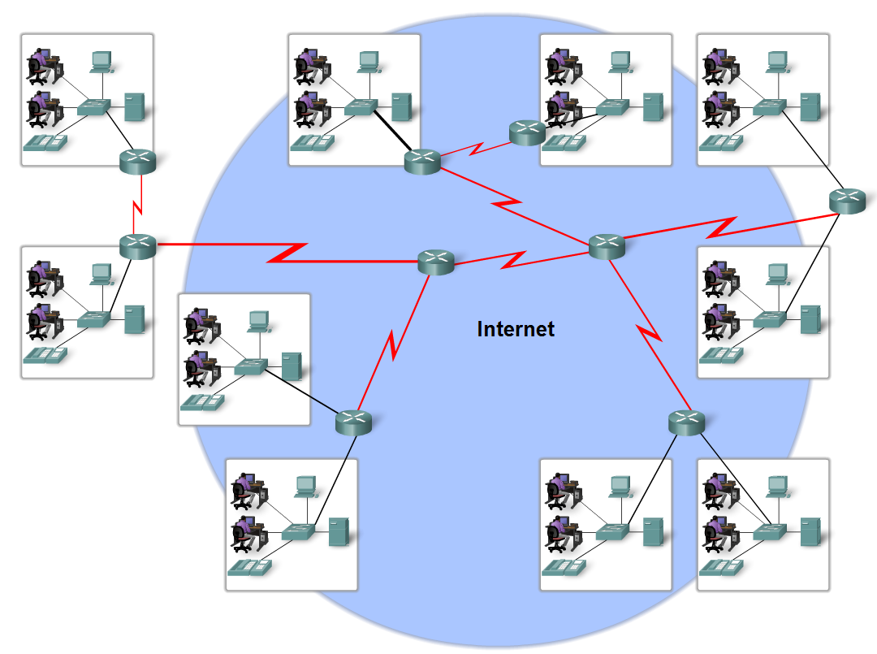
Tipos de red
Internet
  Internet se puede definir como un entramado global de redes interconectadas
<número>
Notes:
<número>

Slide 24
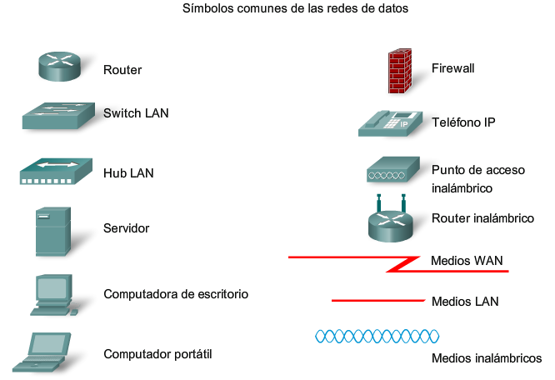
Tipos de red
Describa los distintos símbolos de red
<número>
Notes:
<número>

Slide 25
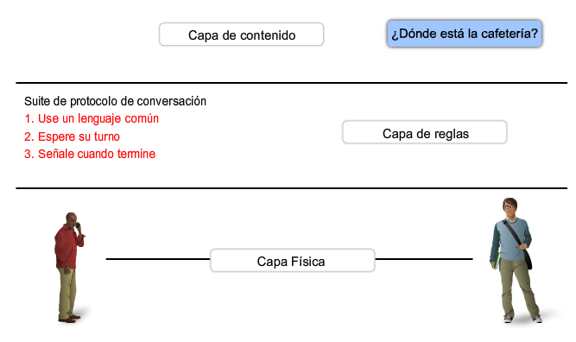
La función del protocolo en las comunicaciones de red
La importancia de los protocolos y la forma en la que se utilizan para facilitar la comunicación a través de redes de datos
  Un protocolo es un conjunto de reglas predeterminadas
<número>
Notes:
<número>

Slide 26
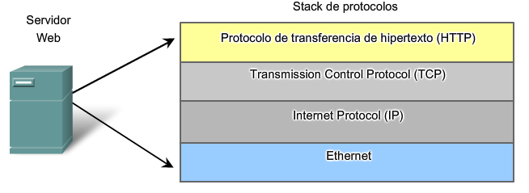
La función del protocolo en las comunicaciones de red
Las suites de protocolos y los estándares de la industria
Protocolos independientes de la tecnología
  Un estándar
  es un proceso o protocolo que ha sido aprobado por la industria de networking y ratificado por una organización
  de estándares
<número>
Notes:
<número>

Slide 27
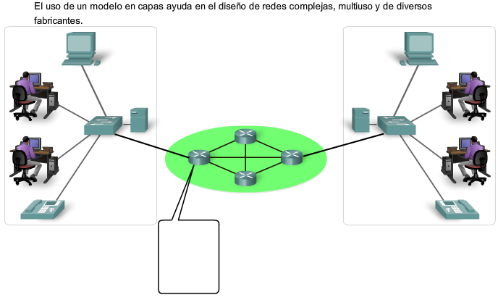
Capas con modelos TCP/IP y OSI
Las ventajas de la utilización de un modelo en capas
  Éstas son algunas de las ventajas:
    Ayuda en el diseño de protocolos
    Promueve la competencia
    Permite que los cambios en una capa no afecten las capas restantes
    Proporciona un lenguaje común
<número>
Notes:
<número>

Slide 28
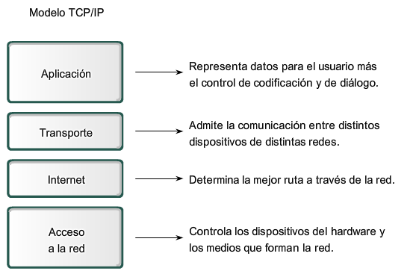
Capas con modelos TCP/IP y OSI
Describa el modelo TCP/IP
<número>
Notes:
<número>

Slide 29
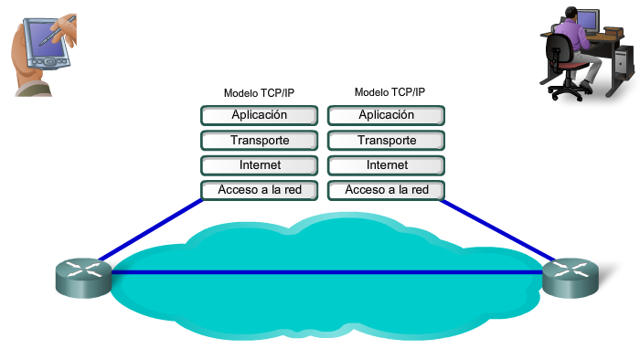
Capas con modelos TCP/IP y OSI
Describa el proceso de comunicación
<número>
Notes:
<número>

Slide 30
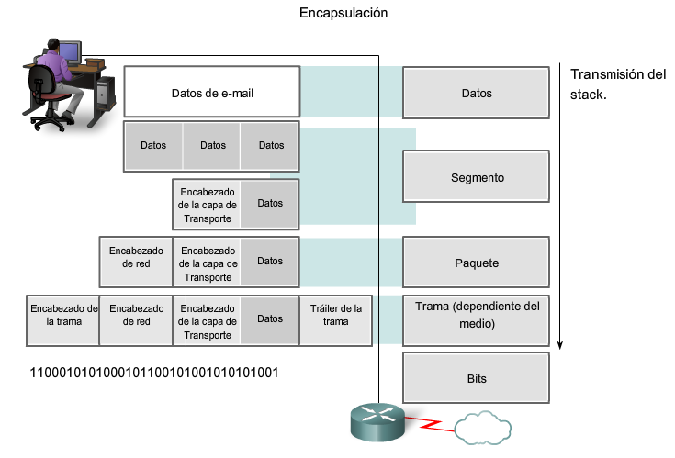
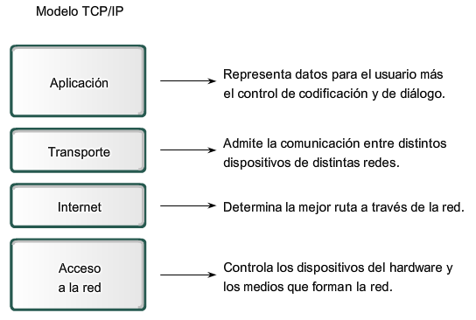
Capas con modelos TCP/IP y OSI
Explique las unidades de datos del protocolo (PDU) y la encapsulación
<número>
Notes:
<número>

Slide 31
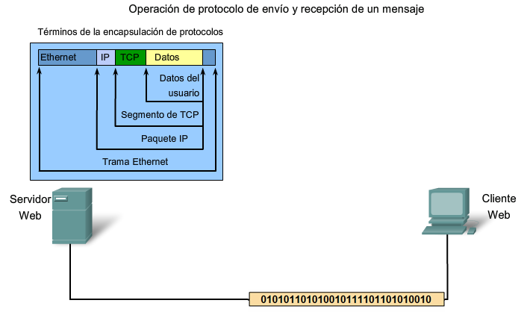
Capas con modelos TCP/IP y OSI
Describa el proceso de envío y recepción de mensajes
<número>
Notes:
<número>

Slide 32
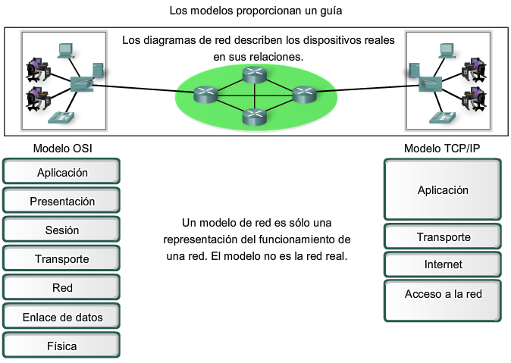
Capas con modelos TCP/IP y OSI
Explique los modelos de protocolo y referencia
  Un modelo de protocolo
  proporciona un modelo que coincide estrechamente con la estructura de una suite de protocolos específica
  Un modelo de referencia
  proporciona una referencia común para mantener la coherencia dentro de todos los tipos de servicios y protocolos de red
<número>
Notes:
<número>

Slide 33
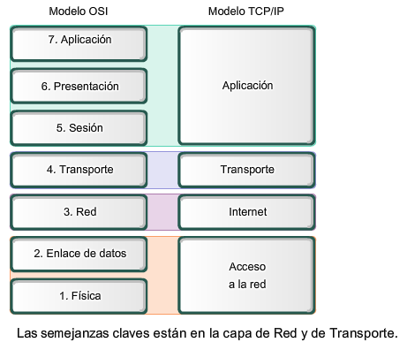
Capas con modelos TCP/IP y OSI
Defina y compare el modelo OSI con el modelo TCP/IP
<número>
Notes:
<número>

Slide 34
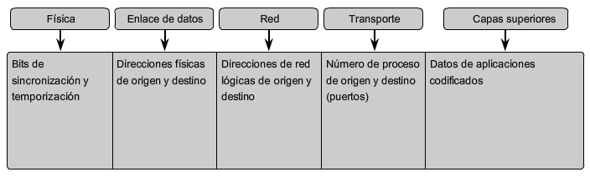
Esquemas de direccionamiento y denominación
Explique cómo se utilizan las etiquetas de los encabezados de encapsulación para administrar las comunicaciones en las redes de datos
<número>
Notes:
<número>

Slide 35
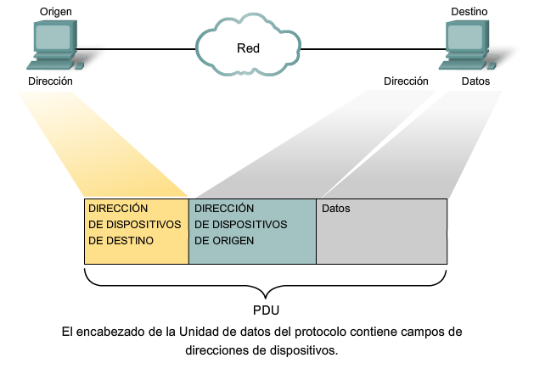
Esquemas de direccionamiento y denominación
Describa ejemplos de direcciones MAC Ethernet, direcciones IP y números de puerto TCP/UDP
<número>
Notes:
<número>

Slide 36
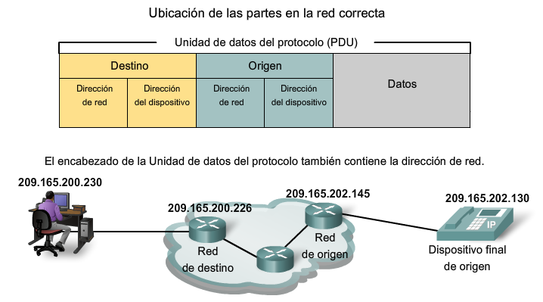
Esquemas de direccionamiento y denominación
Explique cómo se utilizan las etiquetas de los encabezados de encapsulación para administrar las comunicaciones en las redes de datos
<número>
Notes:
<número>

Slide 37
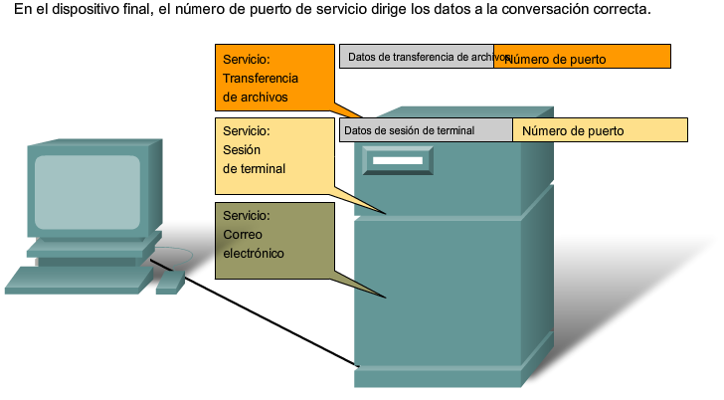
Esquemas de direccionamiento y denominación
Describa cómo se utiliza la información del encabezado de encapsulación para identificar los procesos de origen y destino para la comunicación de datos
<número>
Notes:
<número>

Slide 38
Fundamentos de Redes
3. Capa de aplicación
I.E.S. Virgen de la Paloma
Notes:
17/04/12
<número>

Slide 39
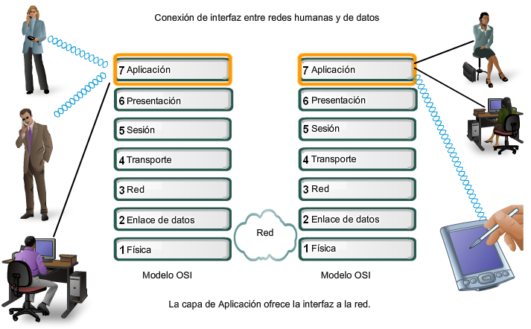
Aplicaciones: La interfaz entre las redes de personas y las redes de datos
Explique que las aplicaciones proporcionan los medios necesarios para generar y recibir datos que se pueden transportar a través de la red.
<número>
Notes:
<número>

Slide 40
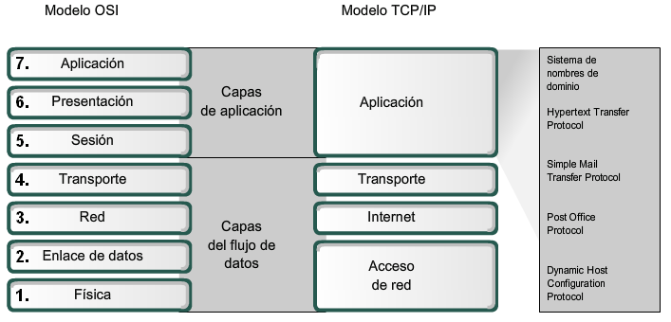
Aplicaciones: La interfaz entre las redes de personas y las redes de datos
Defina las funciones individuales de las aplicaciones, los servicios y los protocolos en la transmisión de datos a través de las redes
<número>
Notes:
<número>

Slide 41
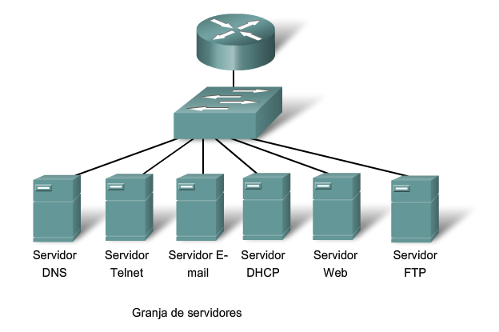
Aplicaciones: La interfaz entre las redes de personas y las redes de datos
<número>
Notes:
<número>

Slide 42
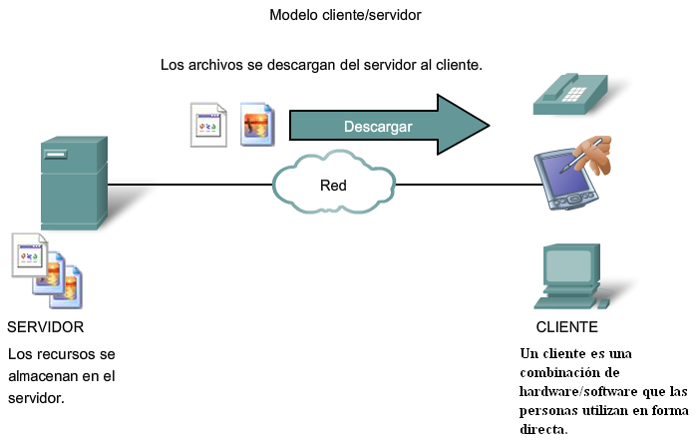
La función de los protocolos en relación con el soporte de la comunicación
Describa las funciones de los procesos de cliente y servidor en las redes de datos
<número>
Notes:
<número>

Slide 43
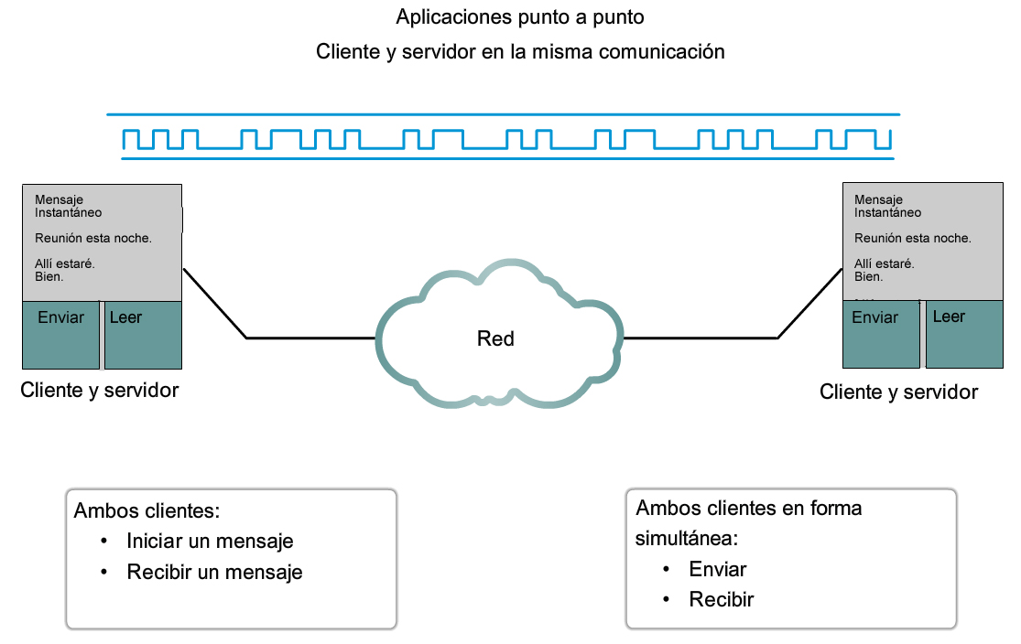
La función de los protocolos en relación con el soporte de la comunicación
Indique las similitudes y diferencias entre el networking cliente/ servidor, el networking peer-to-peer y las aplicaciones peer-to-peer
<número>
Notes:
<número>

Slide 44
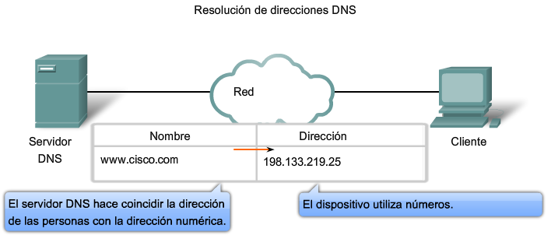
Funciones, funcionamiento y utilización de los servicios de la capa de aplicación TCP/IP
Describa las funciones del protocolo DNS y cómo este protocolo soporta los servicios DNS
<número>
Notes:
<número>

Slide 45
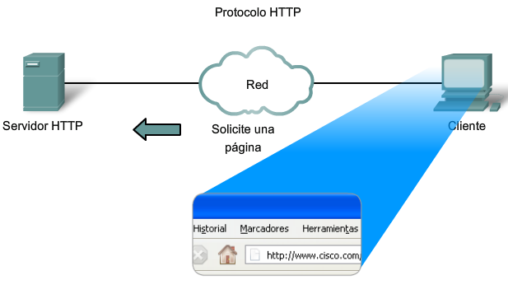
Funciones, funcionamiento y utilización de los servicios de la capa de aplicación TCP/IP
Describa las funciones del protocolo HTTP y cómo este protocolo soporta la entrega de páginas Web al cliente
<número>
Notes:
<número>

Slide 46
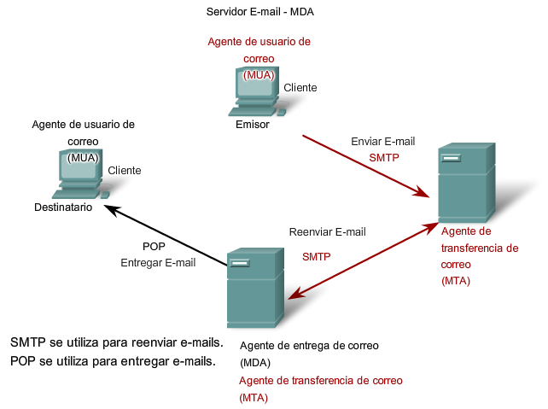
Funciones, funcionamiento y utilización de los servicios de la capa de aplicación TCP/IP
Describa las funciones de los protocolos POP y SMTP, y cómo estos protocolos soportan los servicios de e-mail
<número>
Notes:
<número>

Slide 47
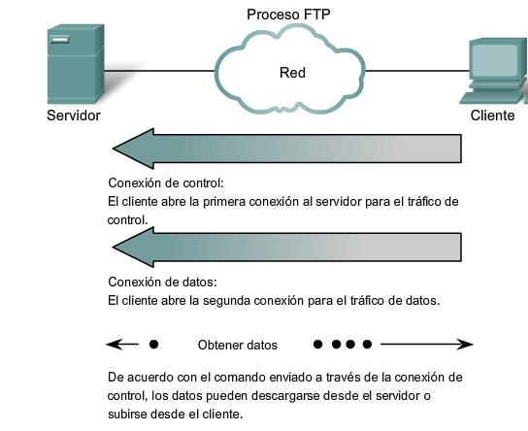
Funciones, funcionamiento y utilización de los servicios de la capa de aplicación TCP/IP
Describa las funciones del protocolo FTP, y cómo éste protocolo permite la transferencia de archivos
<número>
Notes:
<número>

Slide 48
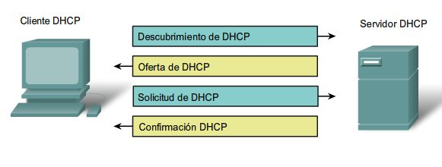
Funciones, funcionamiento y utilización de los servicios de la capa de aplicación TCP/IP
Describa las funciones del protocolo DHCP, y cómo éste protocolo permite la configuración dinámica de direcciones IP.
<número>
Notes:
<número>

Slide 49
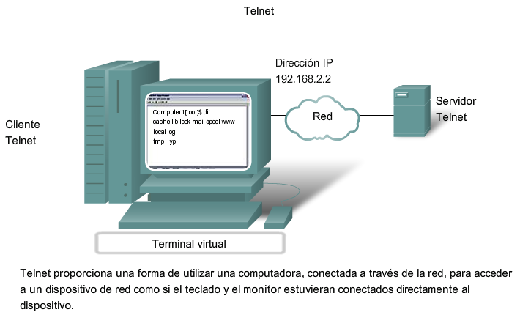
Funciones, funcionamiento y utilización de los servicios de la capa de aplicación TCP/IP
Describa las funciones del protocolo Telnet e identifique los distintos usos que ofrece para el examen y la administración de redes
<número>
Notes:
<número>

Slide 50
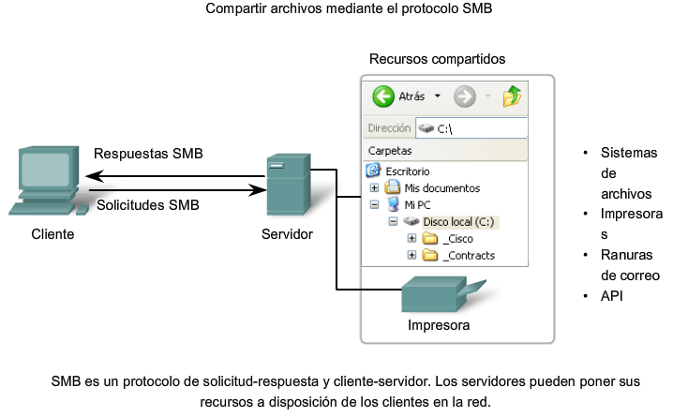
Funciones, funcionamiento y utilización de los servicios de la capa de aplicación TCP/IP
Describa las funciones del protocolo SMB y la función que cumple en el soporte del uso compartido de archivos en redes basadas en Microsoft
<número>
Notes:
<número>

Slide 51
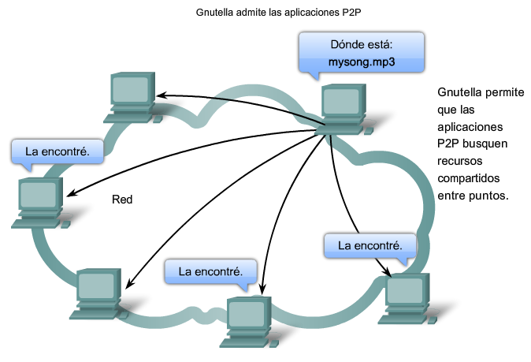
Funciones, funcionamiento y utilización de los servicios de la capa de aplicación TCP/IP
Describa las funciones del protocolo Gnutella y la función que cumple en el soporte de servicios P2P
<número>
Notes:
<número>

Slide 52
Fundamentos de Redes
4. Capa de transporte
I.E.S. Virgen de la Paloma
Notes:
17/04/12
<número>

Slide 53
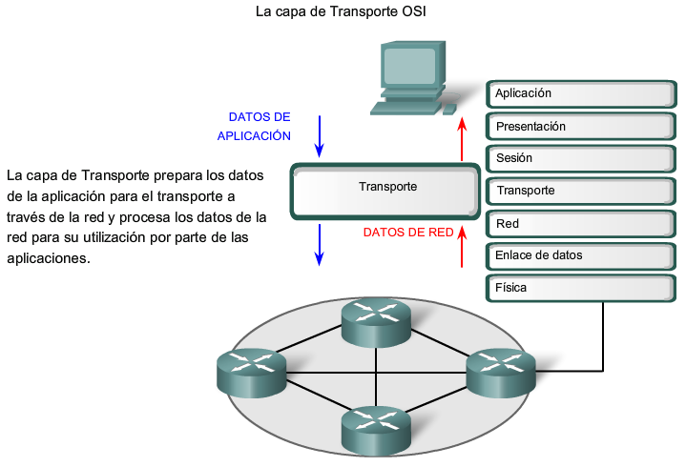
Los servicios y la función de la capa de transporte
Explique el propósito de la capa de transporte
<número>
Notes:
<número>

Slide 54

Los servicios y la función de la capa de transporte
Soporte de comunicación confiable
<número>
Notes:
<número>

Slide 55

Los servicios y la función de la capa de transporte
Identifique las características básicas de los protocolos UDP y TCP
<número>
Notes:
<número>

Slide 56

Los servicios y la función de la capa de transporte
Identifique la manera en la que se representa un número de puerto y describa la función que cumplen dichos números en los protocolos TCP y UDP
<número>
Notes:
<número>

Slide 57

Los servicios y la función de la capa de transporte
Describa la función de los segmentos en la capa de transporte y las dos maneras principales en las que se pueden marcar los segmentos para el reensamblaje
<número>
Notes:
<número>

Slide 58

Aplicación y funcionamiento de los mecanismos del protocolo TCP
Enumere los pasos que muestran cómo funciona el mecanismo de confiabilidad del protocolo TCP como parte de una sesión
<número>
Notes:
<número>

Slide 59

Aplicación y funcionamiento de los mecanismos del protocolo TCP
Describa la función de los números de puerto en el momento de establecer sesiones TCP y dirigir segmentos al proceso de servidor
<número>
Notes:
<número>

Slide 60

Aplicación y funcionamiento de los mecanismos del protocolo TCP
Enumere los pasos del intercambio de señales para el establecimiento de sesiones TCP
<número>
Notes:
<número>

Slide 61

Administración de sesiones TCP
Describa cómo se utilizan los números de secuencia TCP para reconstruir el stream de datos con segmentos ubicados en el orden correcto
<número>
Notes:
<número>

Slide 62

Administración de sesiones TCP
Rastree los pasos utilizados por el protocolo TCP en los que se usan los números de secuencia y los números de confirmación para administrar los intercambios de una conversación
<número>
Notes:
<número>

Slide 63

Administración de sesiones TCP
Describa la solución de retransmisión utilizada por TCP para la pérdida de datos
<número>
Notes:
<número>

Slide 64

Administración de sesiones TCP
Describa los mecanismos del TCP que administran la interrelación entre el tamaño de la ventana, la pérdida de datos y la saturación durante una sesión
<número>
Notes:
<número>

Slide 65

Protocolo UDP
Describa las características del protocolo UDP y los tipos de comunicación para los que es más adecuado
<número>
Notes:
<número>

Slide 66

Protocolo UDP
Describa en detalle el proceso especificado por el protocolo UDP para reensamblar unidades de datos del protocolo (UDP) en el dispositivo de destino
<número>
Notes:
<número>

Slide 67

Protocolo UDP
Enumere los pasos a medida que se utilicen los números de puerto y el protocolo UDP en la comunicación cliente/servidor
<número>
Notes:
<número>

Slide 68
Fundamentos de Redes
5. Capa de red
I.E.S. Virgen de la Paloma
Notes:
17/04/12
<número>

Slide 69

Protocolos de capa de red y protocolo de Internet (IP)
Defina la función básica de la capa de red en las redes de datos
<número>
Notes:
<número>

Slide 70

Protocolos de capa de red y protocolo de Internet (IP)
Identifique las características básicas y la función del protocolo IPv4
<número>
Notes:
<número>

Slide 71

Protocolos de capa de red y protocolo de Internet (IP)
Describa las consecuencias derivadas de la utilización del protocolo IP debido a que éste es considerado un protocolo poco confiable
<número>
Notes:
<número>

Slide 72

Protocolos de capa de red y protocolo de Internet (IP)
Describa las consecuencias derivadas de la utilización del protocolo IP debido a que éste es un protocolo que no depende de los medios
<número>
Notes:
<número>

Slide 73

Protocolos de capa de red y protocolo de Internet (IP)
Describa la función del entramado en la capa de transporte y explique que los segmentos se encapsulan como paquetes
<número>
Notes:
<número>

Slide 74

Protocolos de capa de red y protocolo de Internet (IP)
Identifique los campos de encabezado más importantes del protocolo IPv4 y describa la función de cada campo en la transferencia de paquetes
<número>
Notes:
<número>

Slide 75

Agrupamiento de dispositivos en redes y direccionamiento jerárquico
Enumere diversas razones para agrupar dispositivos en subredes y defina varios términos utilizados para identificar dichas subredes
<número>
Notes:
<número>

Slide 76

Agrupamiento de dispositivos en redes y direccionamiento jerárquico
Enumere diversas maneras en las que la división de una red de gran tamaño puede aumentar el rendimiento de la red
<número>
Notes:
<número>

Slide 77

Agrupamiento de dispositivos en redes y direccionamiento jerárquico
Enumere diversas maneras en las que la división de una red de gran tamaño puede aumentar la seguridad de la red
<número>
Notes:
<número>

Slide 78

Agrupamiento de dispositivos en redes y direccionamiento jerárquico
Explique los problemas de comunicación que surgen cuando se incluyen grandes cantidades de dispositivos en una red de gran tamaño
<número>
Notes:
<número>

Slide 79

Agrupamiento de dispositivos en redes y direccionamiento jerárquico
Describa de qué manera el direccionamiento jerárquico resuelve el problema de los dispositivos que se comunican a través de redes de redes
<número>
Notes:
<número>

Slide 80

Agrupamiento de dispositivos en redes y direccionamiento jerárquico
Describa el propósito de subdividir aún más las redes en redes más pequeñas
<número>
Notes:
<número>

Slide 81

Aspectos fundamentales de las rutas, las direcciones del siguiente salto y el reenvío de paquetes
Describa la función que cumple un dispositivo gateway intermediario al permitir que los dispositivos se comuniquen a través de redes subdivididas
<número>
Notes:
<número>

Slide 82

Aspectos fundamentales de las rutas, las direcciones del siguiente salto y el reenvío de paquetes
Describa o enumere los pasos de un paquete IP a medida que viaja sin cambios por medio de routers desde una subred a otra
<número>
Notes:
<número>

Slide 83

Aspectos fundamentales de las rutas, las direcciones del siguiente salto y el reenvío de paquetes
Describa la función de una gateway y la utilización de una simple tabla de enrutamiento para el direccionamiento de paquetes hacia sus destinos finales
<número>
Notes:
<número>

Slide 84

Aspectos fundamentales de las rutas, las direcciones del siguiente salto y el reenvío de paquetes
Describa el propósito y la utilización de la red de destino en una ruta
<número>
Notes:
<número>

Slide 85

Aspectos fundamentales de las rutas, las direcciones del siguiente salto y el reenvío de paquetes
Describa el propósito y la utilización del siguiente salto en una ruta
<número>
Notes:
<número>

Slide 86

Aspectos fundamentales de las rutas, las direcciones del siguiente salto y el reenvío de paquetes
Describa o enumere los pasos de varios paquetes IP a medida que se enrutan a través de varias gateways, desde dispositivos de una subred hasta dispositivos de otras subredes
<número>
Notes:
<número>

Slide 87

Aspectos fundamentales de las rutas, las direcciones del siguiente salto y el reenvío de paquetes
Describa el propósito de los protocolos de enrutamiento y la necesidad de contar tanto con rutas estáticas como con rutas dinámicas
<número>
Notes:
<número>

Slide 88

Aspectos fundamentales de las rutas, las direcciones del siguiente salto y el reenvío de paquetes
Explique de qué manera las rutas se configuran manualmente para construir la tabla de enrutamiento
<número>
Notes:
<número>

Slide 89
Fundamentos de Redes
6. Direccionamiento IPv4
I.E.S. Virgen de la Paloma
Notes:
17/04/12
<número>

Slide 90

Estructura de direccionamiento IP
Describa la estructura decimal punteada de una dirección IP binaria y etiquete sus partes
<número>
Notes:
<número>

Slide 91

Estructura de direccionamiento IP
Describa la función general de los números binarios de 8 bits en el direccionamiento de red y convierta los números binarios de 8 bits en números decimales
<número>
Notes:
<número>

Slide 92

Estructura de direccionamiento IP
Practique convertir los números binarios de 8 bits en números decimales
<número>
Notes:
<número>

Slide 93

Estructura de direccionamiento IP
Convierta los números decimales en números binarios de 8 bits
<número>
Notes:
<número>

Slide 94

Estructura de direccionamiento IP
Practique convertir los números decimales en números binarios de 8 bits
<número>
Notes:
<número>

Slide 95

Clasificación y definición de direcciones IPv4
Nombre los tres tipos de direcciones de la red y describa el propósito de cada tipo
<número>
Notes:
<número>

Slide 96

Clasificación y definición de direcciones IPv4
Determine las direcciones host, de broadcast y de red para una combinación de prefijos y una dirección determinada
Notes:
<número>

Slide 97



Clasificación y definición de direcciones IPv4
Nombre los tres tipos de comunicaciones en la capa de red y describa las características de cada tipo
<número>
Notes:
<número>

Slide 98

Clasificación y definición de direcciones IPv4
Identifique los rangos de direcciones reservados para estos propósitos especiales en el protocolo IPv4
<número>
Notes:
<número>

Slide 99

Clasificación y definición de direcciones IPv4
Defina las direcciones públicas y las direcciones privadas
<número>
Notes:
<número>

Slide 100

Clasificación y definición de direcciones IPv4
Describa el propósito de varias direcciones especiales
<número>
Notes:
<número>

Slide 101

Clasificación y definición de direcciones IPv4
Identifique el método histórico para la asignación de direcciones y los problemas asociados con ese método
<número>
Notes:
<número>

Slide 102

Asignación de direcciones
Explique la importancia de utilizar un proceso estructurado para asignar direcciones IP a hosts y las consecuencias derivadas de elegir direcciones privadas en lugar de direcciones públicas
<número>
Notes:
<número>

Slide 103

Asignación de direcciones
Explique de qué manera los dispositivos de usuarios finales pueden obtener direcciones estáticamente mediante un administrador o dinámicamente mediante un protocolo DHCP
<número>
Notes:
<número>

Slide 104

Asignación de direcciones
Explique qué tipos de direcciones se deben asignar a dispositivos que no son los de los usuarios finales
<número>
Notes:
<número>

Slide 105

Asignación de direcciones
Describa el proceso para la solicitud de direcciones públicas IPv4, la función que cumplen los ISP en este proceso y la función de las agencias regionales que administran los registros de direcciones IP
<número>
Notes:
<número>

Slide 106

Asignación de direcciones
Identifique los diferentes tipos de ISP y sus respectivas funciones en el momento de proporcionar conectividad a Internet
<número>
Notes:
<número>

Slide 107

Asignación de direcciones
Identifique los cambios realizados al protocolo IP en IPv6 y describa la motivación para la migración de IPv4 a IPv6
<número>
Notes:
<número>

Slide 108

Determinación de la porción de red de la dirección host y la función que cumple la máscara de subred
Describa cómo se utiliza la máscara de subred para crear y especificar las porciones de host y de red de una dirección IP
<número>
Notes:
<número>

Slide 109

Determinación de la porción de red de la dirección host y la función que cumple la máscara de subred
Utilice la máscara de subred y el proceso ANDing para extraer la dirección de red de la dirección IP
<número>
Notes:
<número>

Slide 110
Determinación de la porción de red de la dirección host y la función que cumple la máscara de subred
Utilice la lógica AND para determinar un resultado
<número>
Notes:
<número>

Slide 111

Determinación de la porción de red de la dirección host y la función que cumple la máscara de subred
Observe los pasos del proceso AND de una máscara de subred y una dirección host IPv4
<número>
Notes:
<número>

Slide 112

Cálculo de direcciones
Utilice la máscara de subred para dividir una red en redes más pequeñas y describa las consecuencias derivadas de la división de redes para los planificadores de redes
<número>
Notes:
<número>

Slide 113

Cálculo de direcciones
Extraiga las direcciones de red de las direcciones host mediante la máscara de subred
<número>
Notes:
<número>

Slide 114

Cálculo de direcciones
Según una dirección y una máscara de subred determinadas, calcule la cantidad de hosts en un rango de red
<número>
Notes:
<número>

Slide 115

Cálculo de direcciones
Según una dirección de subred y una máscara de subred determinadas, calcule la dirección de red, las direcciones host y la dirección de broadcast
<número>
Notes:
<número>

Slide 116

Cálculo de direcciones
Según un repositorio de direcciones y máscaras determinado, asigne un parámetro de host con dirección, máscara y gateway
<número>
Notes:
<número>

Slide 117

Cálculo de direcciones
Según un diagrama de una red de capas múltiples, rango de direcciones, cantidad de hosts en cada red y rangos para cada red, cree un esquema de red para asignar rangos de direccionamiento a cada red
<número>
Notes:
<número>

Slide 118

Prueba de la capa de red
Describa la función general del comando “ping”, enumere los pasos de su uso en una red y use dicho comando para determinar si el protocolo IP está funcionando en un host local
<número>
Notes:
<número>

Slide 119

Prueba de la capa de red
Utilice el comando “ping” para verificar que un host local pueda comunicarse con una gateway a través de una red de área local
<número>
Notes:
<número>

Slide 120

Prueba de la capa de red
Utilice el comando “ping” para verificar que un host local pueda comunicarse a través de una gateway con un dispositivo ubicado en una red remota
Notes:
<número>

Slide 121

Prueba de la capa de red
Utilice “tracert”/“traceroute” para observar la ruta entre dos dispositivos mientras éstos se comunican y enumere los pasos de las operaciones de “tracert”/“traceroute”
<número>
Notes:
<número>

Slide 122

Prueba de la capa de red
Describa la función de ICMP en el conjunto de aplicaciones TCP/IP y su impacto sobre el protocolo IP
<número>
Notes:
<número>

